Slide 1
SignalR
Tero Teelahti 6.3.2013
Basware

Slide 2
Agenda
SignalR?
Miksi?
Tekniikka
Suorituskyky
Vaihtoehdot
Käyttöskenaariot

Slide 3

Demo:
intro

Slide 4
SignalR
Realtime & persistent
Abstraktio useamman eri tekniikan päälle
David Fowler, Damian Edwards
Versio 1 julkaistu 2013/2
Osa ASP.NET:iä
Open Source
Palvelinpää System.Web/Owin/Self hosted

Slide 5
Vaihtoehdot
Socket.io
Pusher
Faye
Itse tehty

Slide 6
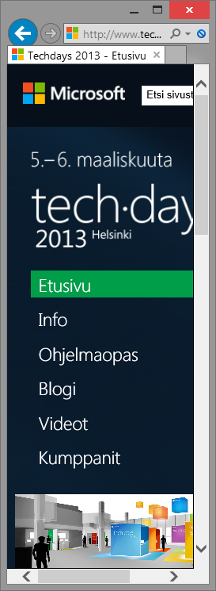
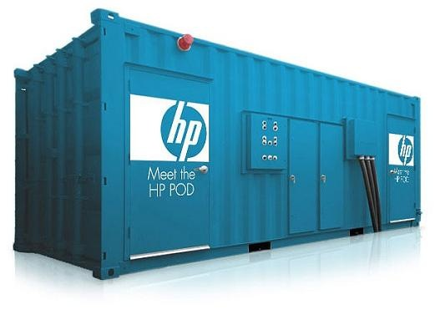
HTTP RPC
GET
{ data: ”here” }
GET
{ data: ”here” }
GET
{ data: ”here” }
GET
{ data: ”changed” }

Slide 7
HTTP Events (messaging)
Oletko moderni?
Jep! Vaihdetaan protokollaa
{ loadsOf: ”data” }
{ someMore: ”data” }

Slide 8
Kättely
Osaatko…
Web sockets?
Server sent events?
Forever frames?
Long polling?

Slide 9
Yhteysongelmien hallinta
Avaa uudelleen katkenneet yhteydet
Bufferoi viestejä muistissa palvelimella
→ Viestejä ei menetetä jos yhteys vähän aikaa poikki

Slide 10
Tuetut asiakasohjelmat
Selaimet (myös antiikkiset)
C#
iPhone
Win8
WP8

Slide 11
Ohjelmointimallit
Connection
Alhaisen tason API
Kaikki mahdollista
Hyödyllinen mm. broadcastissä
Hub
Metodien kutsuminen clientin ja serverin välillä
Palvelimella luodaan lennossa JS-proxy
JS: $.extend()
C# dynamic & RegisterHubs
Autentikointi, auktorisointi, yhteyksien hallinta, …

Slide 12
Suorituskyky?
”hyvä”

Slide 13
Demo:
suorituskyky

Slide 14
Scale out
incoming
broadcast
N1
N2
N3
Backplane (Service Bus, SQL Server, Redis, …)

Slide 15
Käyttöskenaariot
Palvelimen tapahtumien visualisointi
Ajallisen kytkennän (temporal coupling) vähentäminen
Offline-sovellukset
Pienen latenssin sovellukset (pelit, ryhmätyösovellukset yms.)

Slide 16
Demo:
Visualisointi
Eri asiakasohjelmat

Slide 17
Ajallisen kytkennän vähentäminen
hyväksy
Selain
Palvelin
onnistui!
BL
10 ms, 1 s, 100 s, ∞ s?

Slide 18
Ajallisen kytkennän vähentäminen == store & forward
MSG DB
hyväksy
käsitelty jo?
tallenna
cmd
tallenna
vastaus
cmd
Selain
Palvelin
ack
BL
onnistui!
ok!
BL DB

Slide 19
Demo:
Temporal coupling

Slide 20
JavaScript store & forward
// Initialize bus with desired send and receive transports
bus = new JSBus.Bus(“myTopic", sendTransport, subscribeTransport);
// Send command to server
bus.send({ id: messageId, name: “CreateOrder" });
// Subscibe to business event sent from server
bus.subscribe(function (m) {
notifyUser(m.message);
}, “OrderCreated");

Slide 21
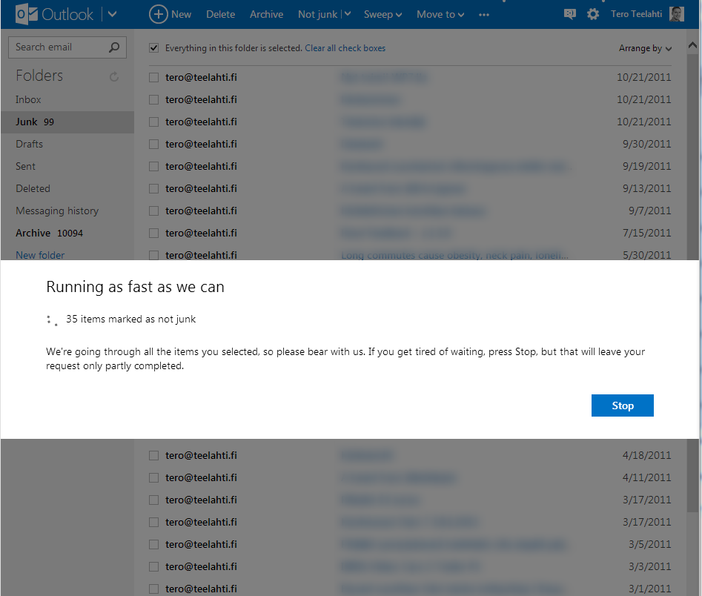

Slide 22
Anna palautetta: http://techdays.fi
…ota yhteyttä
tero.teelahti@basware.com
@teelahti
http://teelahti.fi
Demot: https://github.com/teelahti

